Slide 1
Kick-Off Expeditie vrouw

Slide 2
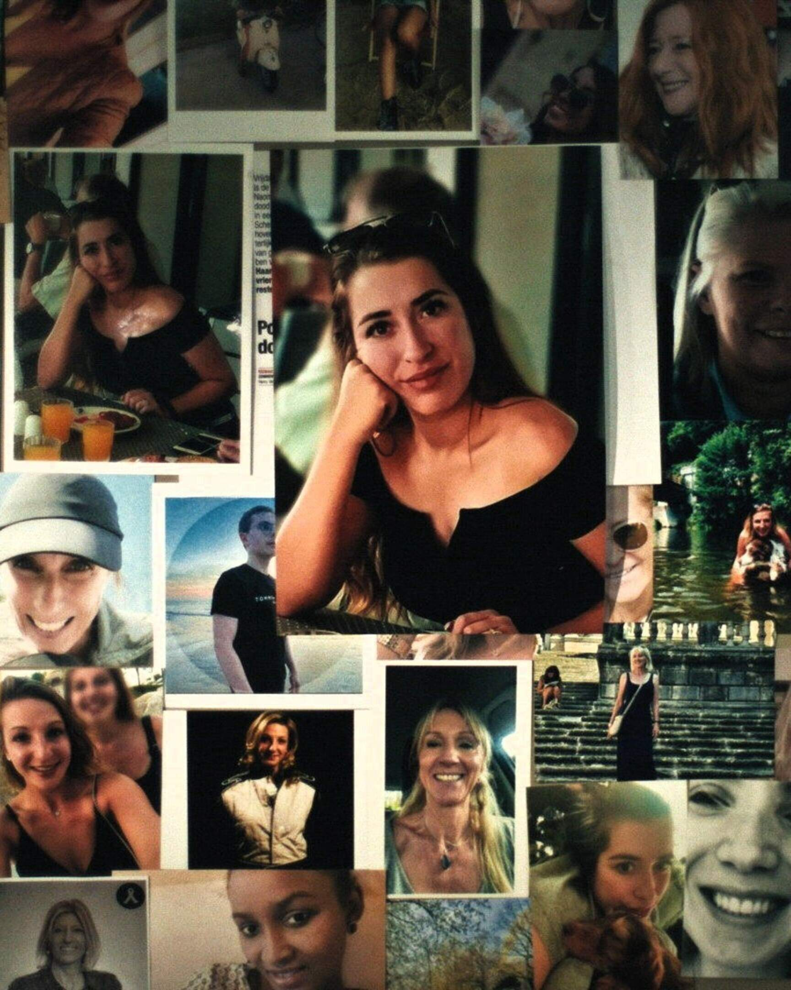
THEMA 1: Femicide
Wat? Vrouwen die worden gedood door hun (ex-)partner
Actua? Docuserie "En nu is ze dood"
Thema? Leer problematische signalen herkennen in jouw omgeving en leer welke instanties je kunnen ondersteunen bij de zoektocht naar hulp.

Slide 3
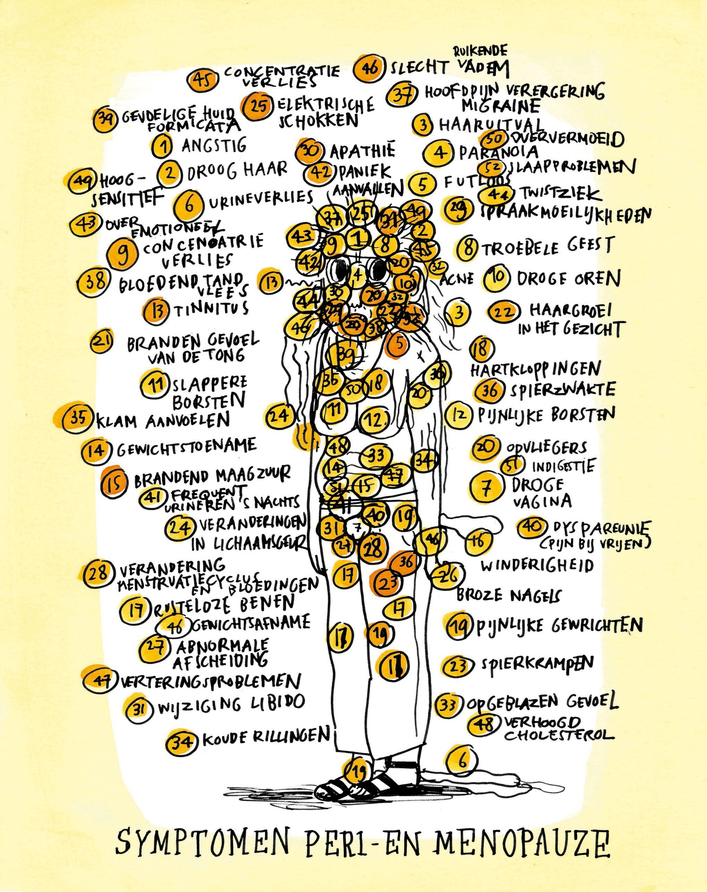
THEMA 2: Hormonen
Wat? Van menstruatie en zwangerschap tot menopauze
Actua? Stempel van aanstellerij en medische onderschatting
Thema? Kennis over de impact van vrouwelijke hormonen is momenteel beperkt of taboe.

Slide 4
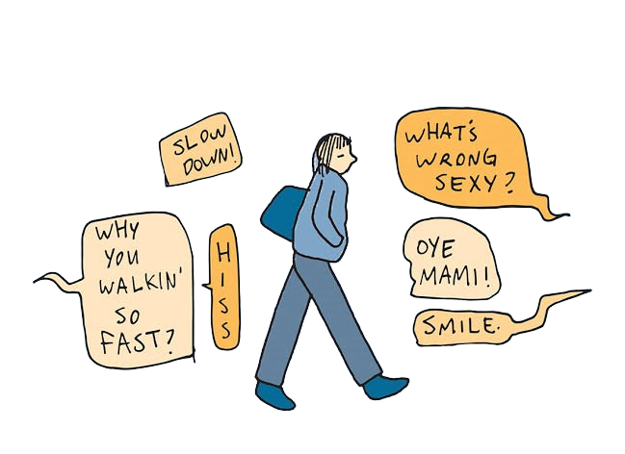
THEMA 3: (on)veiligheid op straat
Wat? Straatintimidatie, catcalling en agressie naar vrouwen
Actua? 98% van de Vlaamse vrouwen voelt zich wel eens onveilig op straat.
Thema? Ervaringen zijn niet louter percepties van vrouwen, maar hangen samen met een reëel probleem van seksueel grensoverschrijdend gedrag.

Slide 5

THEMA 4: Manosphere
Wat? De invloed van vrouwonvriendelijke content op jongeren
Actua? Docureeks "inside the manosphere"
Thema? Mannelijkheid, mannenrechten en de positie van de man in de moderne maatschappij.

Slide 6

THEMA 5: Dermorexia
Wat? Ongezonde fixatie op een 'perfecte' huid (ook kinderen)
Actua? Meisjes van 8 jaar smeren al antirimpelcrèmes op hun huid
Thema? Maatschappelijke druk om producten te kopen om aan dit schoonheidsideaal te voldoen ligt hoog

Slide 7

THEMA 6: vrouwelijke brein
Wat? Omdat het vrouwelijke brein nog te vaak over het hoofd wordt gezien
Actua? hormonen veranderen het vrouwenbrein ingrijpend tijdens grote levensfasen zoals de puberteit en zwangerschap (sep 2026)
Thema? Ontdek wat wetenschap zegt over verschillen, gelijkenissen en hardnekkige mythes rond gender en ons brein.

Slide 8
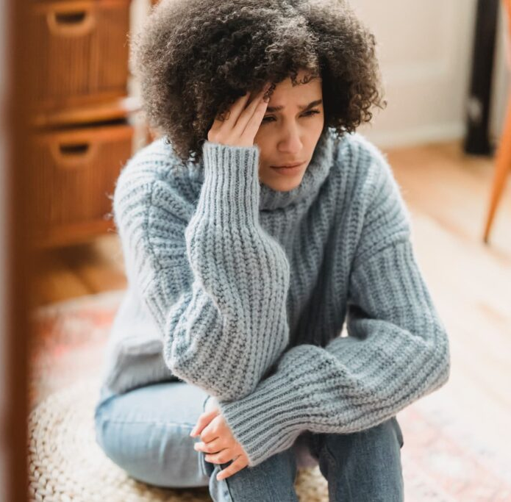
THEMA 7: vrouw en pijn
Wat? Vrouwen ervaren pijn anders, maar worden niet altijd gehoord
Actua? Campagne 'niet getest op vrouwen'
Thema? Vrouwen ervaren vaker, anders en soms intenser pijn dan mannen, en ontwikkelen daarbovenop vaker chronische pijn. Toch worden hun klachten niet altijd even serieus genomen.

